Slide 1
4 Miten yhteiskuntaa
tutkitaan?
Muistiinpanot

Slide 2
Miksi yhteiskuntaa tutkitaan?
Yhteiskunta on monimutkainen verkostojen ja organisaatioiden kokonaisuus; vielä monimutkaisempi kuin muurahaisten yhteisö
Siksi yhteiskunnan toimintaa halutaan ymmärtää ja selittää tieteellisesti

Slide 3
Yhteiskuntatieteet jaetaan kolmeen pääryhmään
Sosiologia
Valtio-oppi
Talous-tiede
Tutkimuksen kohteet
Yksityinen elämänpiiri ja kansalais-yhteiskunta
Valta, valtio ja poliittinen järjestelmä
Markkinat

Slide 4
Yhdistä oikein
Sosiologia
Valtio-oppi
Taloustiede
tarkastelee poliittisia instituutioita ja järjestelmiä
tarkastelee yhteiskunnan ja yksilön suhdetta
tutkii politiikkaa, valtaa ja poliittisia aatteita
jakautuu mikroteoriaan ja makroteoriaan
tutkii, miten yhteiskunta pysyy koossa konflikteista ja ristiriidoista huolimatta
selittää ja kuvaa markkinatalouden toimintaa

Slide 5
Samaa yhteiskunnallista ilmiötä voi tutkia monesta näkökulmasta
oikeustiede
psykologia
taloustiede
kuluttaminen
historia
valtio-oppi
sosiologia

Slide 6
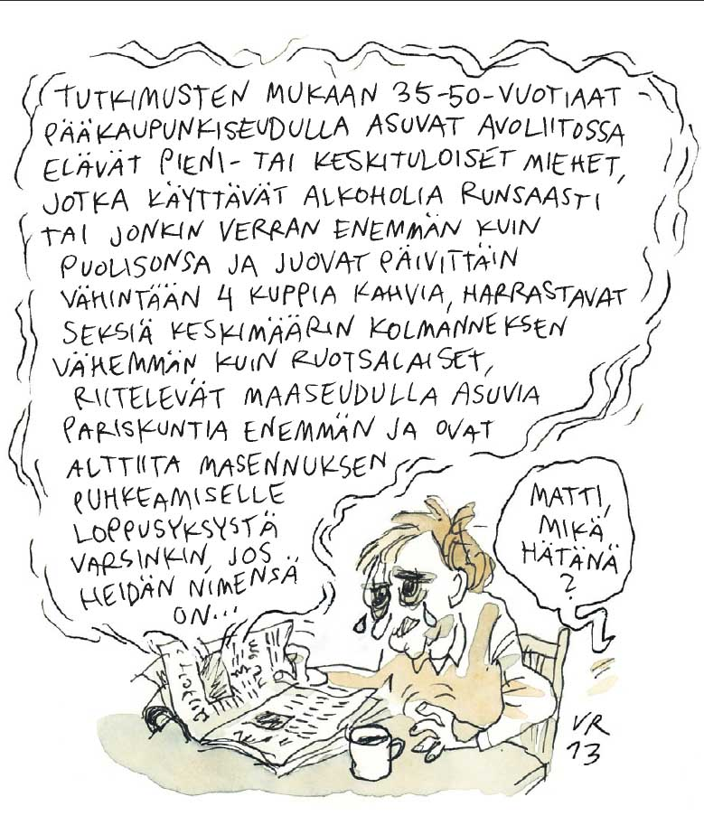
Miksi tutkimusten tulkinta ja ymmärtäminen on usein vaikeaa muille kuin alan tutkijoille?
Notes:
Vinkki opettajalle: Kuva löytyy myös kirjan s. 37
Kysymys laajasti pohdittavaksi: Tutkimusten tulkinta ja ymmärtäminen on usein vaikeaa muille kuin alan tutkijoille – miksi?

Slide 7
Miten yhteiskunnasta hankitaan tietoa?
Teorioita
Yhteiskunnallisten ilmiöiden välisistä vuorovaikutus-suhteista
Aineistoa
Tilastot
Haastattelut
Blogit
Fb- ja twitter- ja muut somepäivitykset
Artikkelit
Valokuvat
Kyselyt
Podcastit
Tutkimusmenetelmiä
Laadulliset eli kvalitatiiviset – tutkittava ilmiö ainutkertainen
Määrälliset eli kvantitatiiviset – halutaan löytää yleisiä trendejä

